Slide 1
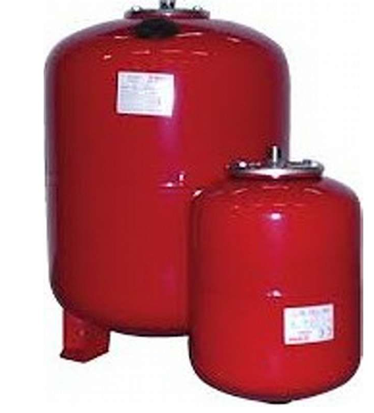

Ekspansionsbeholder
Malm og andreas

Slide 2
Ekspansionsbeholder
Funktion
- Sikre et stabilt tryk i anlægget ved varmeudvidelse.

Slide 3
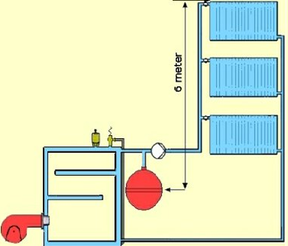
Lukket ekspansionsbeholder
Membran med vand på den ene side og luft på den anden.
Fortryk på luftsiden.
- Anlægshøjde (i bar + 0,3bar)
- Minimum fortryk ift. Pumpetryk.

Slide 4

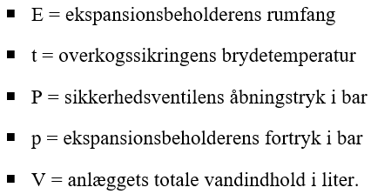
Lukket ekspansionsbeholder
Beregning af lukket ekspansionsbeholder
Gennemgang af Excel beregnings ark

Slide 5

Beregn V (anlæggets totale vandindhold)
Et anlægs vandindhold kan være svært at fastsætte uden fyldestgørende anlægstegninger.
Man kan med rimelig nøjagtighed regne ved følgende vandindhold pr. KW
Nyt anlæg med små rørdiametre – 7 liter pr. KW
Nyere anlæg med panelradiatore – 10 liter pr. KW
Anlæg med pumpecirkulation og søjleradiatore – 12 liter pr. KW
Gamle anlæg beregnet med naturlig cirkulation 16 liter pr. KW
Man skal desuden også huske, at hvis der er akkumulerings tank, skal volumen for denne tillægges beregningen.
Formel : $Liter∗KW$

Slide 6
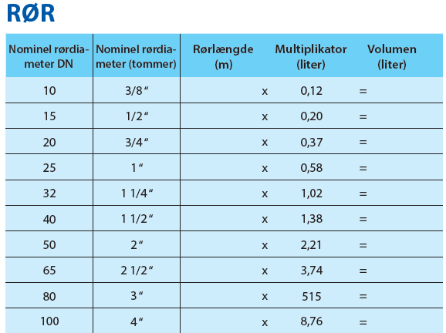
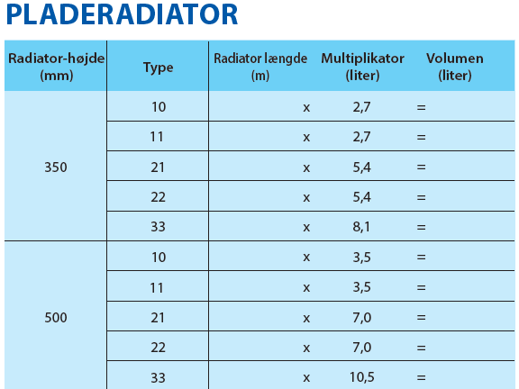
Beregn V (Vand i rørstræk)
Man kan også beregne vandmængden i et anlæg, uden at benytte en tommelfinger regel.

Slide 7
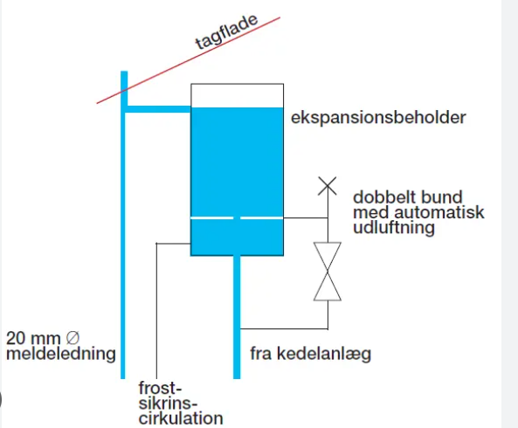
Åben ekspansionsbeholder
Jf. DS469 – varme og køleanlæg afsnit 12.2.4 side 32.
Skal side højere end kedlen.
Meldeledning skal sikres imod utilsigtet hævert.

Slide 8

Løs opgave 1-10.

